Slide 1
台灣近年人口趨勢分析（2015–2023）
自動產生 PPT - 包含圖表與數據摘要

Slide 2
要點摘要
1. 2015–2019：人口略增，接近高點。
  2. 2020 起：出生率下降、天然增加為負，人口出現下滑。
3. 2023：淨遷入增加，導致人口回升。

Slide 3
年末總人口（2015–2023）
年份 | 年末總人口(人)
2015 | 23,492,074
2016 | 23,539,816
2017 | 23,571,227
2018 | 23,588,932
2019 | 23,603,121
2020 | 23,561,236
2021 | 23,375,314
2022 | 23,264,640
2023 | 23,420,442

Slide 4
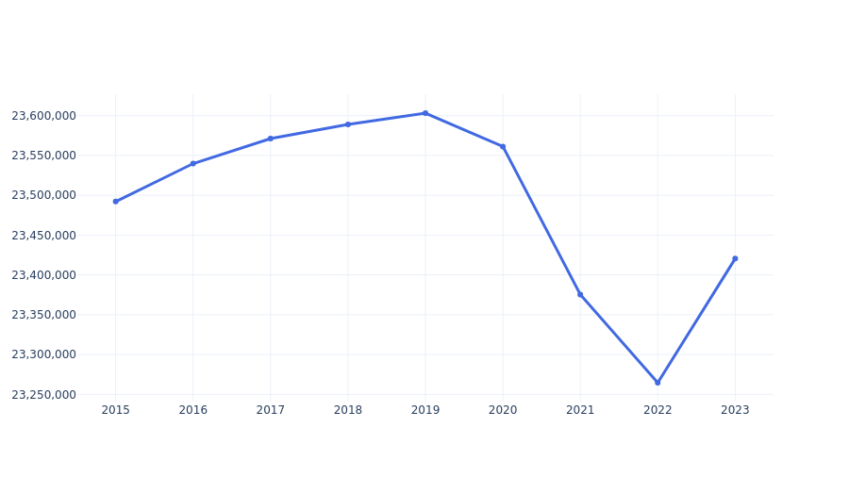
人口趨勢圖（2015–2023）

Slide 5
解讀與影響
1. 少子化趨勢明顯，出生數逐年降低。
  2. 老齡化與扶養比上升，長期社會支出壓力增加。
  3. 移民政策與經濟因素會影響短期人口波動。

Slide 6
結論與建議
1. 強化少子化相關政策，如托育、育兒津貼等。
  2. 吸引高技能移工與人才，緩解短期人口流失。
  3. 調整長期社會保險與養老制度因應老年人口增加。

Slide 7
資料來源
內政部戶政司（Household Registration, Ministry of the Interior）
  Taiwan News, Taipei Times 與維基百科整理

